Slide 1



Что скрепляет образовательную систему: ресурсы профессиональных сообществ
научно-методический семинар-практикум
«УПРАВЛЕНИЕ ОБРАЗОВАНИЕМ В ИЗМЕНЯЮЩИХСЯ СОЦИО-КУЛЬТУРНЫХ УСЛОВИЯХ: ТЕНДЕНЦИИ И ПРИОРИТЕТЫ РАЗВИТИЯ»
РОССИЙСКАЯ АКАДЕМИЯ
ОБРАЗОВАНИЯ
ОБЩЕРОССИЙСКИЙ ПРОФСОЮЗ
ОБРАЗОВАНИЯ
МИНИСТЕРСТВО
ОБРАЗОВАНИЯ
КИРОВСКОЙ ОБЛАСТИ
4. Лекция-эссе
Загидуллин Раис Рамазанович
заведующий лабораторией проблем непрерывного развития педагогических кадров центра развития педагогического образования Российской академии образования (РАО),
научный руководитель Учебного центра Общероссийского Профсоюза образования,
кандидат педагогических наук, доцент
г. Киров, 2025

Slide 2


Какой мир нас окружает?
- От VUCA-мира к BANI: как адаптироваться к новой реальности? - Открытый лекторий Билайн университета
SPOD-мир*
Steady/Устойчивый
Predictable/ Предсказуемый
Ordinary/Простой
Definite/Определенный
VUCA-мир*
Volatility/Нестабильность
Uncertainty/ Неопределённость
Сomplexity/Сложность
Ambiguity/Неоднозначность
BANI-мир*
Brittle/Хрупкий
Anxious/Тревожный
Nonlinear/Нелинейный
Incomprehensible/ Непостижимый
1980 г.
2020 г.
* Концепция Стефана Гарроса (США), поведенческий психолог

Slide 3
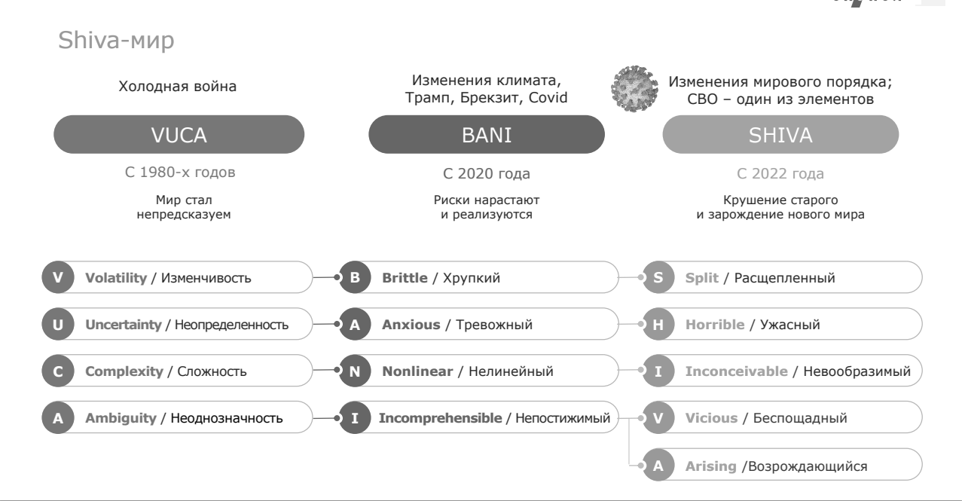
Загидуллин Р.Р.
Что скрепляет образовательную систему:
ресурсы профессиональных сообществ
РОССИЙСКАЯ АКАДЕМИЯ
ОБРАЗОВАНИЯ
ОБЩЕРОССИЙСКИЙ ПРОФСОЮЗ
ОБРАЗОВАНИЯ
МИНИСТЕРСТВО
ОБРАЗОВАНИЯ
КИРОВСКОЙ ОБЛАСТИ
Какой мир нас окружает?
(формы / состояния / процессы / результаты)
*
* М. Розин, 2022 г.

Slide 4
Проблемы общественной жизни
1. Нет ценности традиций
2. Рост отчуждения
Девальвация ценностей и норм.
Нет традиций. Есть договоренности.
Продукт отчуждается от создателя. Симулякры и симуляции.
3. Рост неравенства
4. Рост социального напряжения
Рост чувства враждебности и озлобленности
Угнетается чувство принадлежности. Рост «бессильной зависти».

Slide 5
«СОЦИАЛЬНЫЙ КЛЕЙ» ОБЩЕСТВА ?
Что/кто скрепляет общество?
Роль объединителя сообщества?
Какими качествами должен обладать человек, объединяющий вокруг себя других?

Slide 6

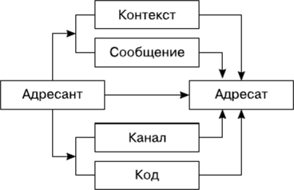
Хрупкость коммуникации
Загидуллин Р.Р.
Что скрепляет образовательную систему:
ресурсы профессиональных сообществ
РОССИЙСКАЯ АКАДЕМИЯ
ОБРАЗОВАНИЯ
ОБЩЕРОССИЙСКИЙ ПРОФСОЮЗ
ОБРАЗОВАНИЯ
МИНИСТЕРСТВО
ОБРАЗОВАНИЯ
КИРОВСКОЙ ОБЛАСТИ
Взаимодействие
– это система взаимообусловленных индивидуальных действий, связанных циклической причинной зависимостью, при которой поведение каждого из участников выступает одновременно и стимулом, и реакцией на поведение остальных.
1
Связи
– это отношение взаимной зависимости, обусловленности, общности между чем-нибудь; тесное общение между кем-, чем-нибудь....
Губский, Е.Ф., Кораблева, Г.В., Лутченко, В.А. Краткая философская энциклопедия. М.: Прогресс. – 1994.
2
Отношения
– способ бытия предметов как взаимообусловленных и взаимосвязанных; отношение может выступать в роли свойства или признака вещей, Вещь, взятая в
разных отношениях, выявляет различные свойства.
Модель коммуникации Герберта Малецке -
Философско-терминологический словарь
/под ред. Малышевского А.Ф. - 2004.
3
Философия и методология науки (понятия категории проблемы школы направления). Терминологический словарь-справочник, 2017.
Модель коммуникации Р.О. Якобсона

Slide 7

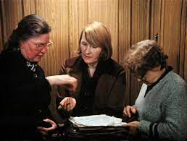
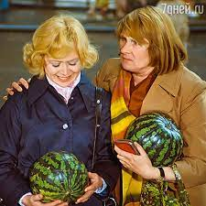
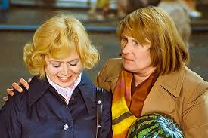
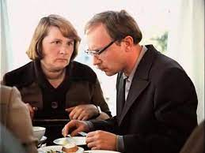

ПЕРЕХОД ОТ ПРОФЕССИОНАЛЬНЫХ СВЯЗЕЙ К
ПРОФЕССИОНАЛЬНО-ЛИЧНОСТНЫМ СВЯЗЯМ
* Шурочка (х/ф «Служебный роман», 1977 г.)

Slide 8
«ОБРАЗЫ» Профсоюза
1. Профсоюз как орган решения социально-трудовых проблем (представительство, защита)
2. Профсоюз как институт социальной поддержки
3. Профсоюз как агентство (сервис) услуг
4. Профсоюз как сообщество
Мы объединились в профессиональное сообщество,
чтобы создавать дополнительную ценность друг для друга!

Slide 9
Переход от общества к СО-ОБЩЕСТВУ
* Со-бытийная образовательная общность –
источник развития и субъект образования
* Слободчиков В.И.

Slide 10
ТРУДОВОЙ КОЛЛЕКТИВ ОРГАНИЗАЦИИ
Загидуллин Р.Р.
Что скрепляет образовательную систему:
ресурсы профессиональных сообществ
РОССИЙСКАЯ АКАДЕМИЯ
ОБРАЗОВАНИЯ
ОБЩЕРОССИЙСКИЙ ПРОФСОЮЗ
ОБРАЗОВАНИЯ
МИНИСТЕРСТВО
ОБРАЗОВАНИЯ
КИРОВСКОЙ ОБЛАСТИ
СОЦИАЛЬНАЯ ОРГАНИЗОВАННОСТЬ
СОБЫТИЙНАЯ ОБЩНОСТЬ
ОБЩИЕ ЦЕЛИ
ОБЩИЕ ЦЕННОСТИ

Slide 11
профессиональный рост опережающее развитие горизонтальное обучение
Корпоративный ценностный ориентир:
«Профсоюз – союз профессионалов»

Slide 12
Новые ценностно-смысловые ориентиры
РОССИЙСКАЯ АКАДЕМИЯ
ОБРАЗОВАНИЯ
ОБЩЕРОССИЙСКИЙ ПРОФСОЮЗ
ОБРАЗОВАНИЯ
МИНИСТЕРСТВО
ОБРАЗОВАНИЯ
КИРОВСКОЙ ОБЛАСТИ
I: «Россия страна возможностей»
строить нашу политику вокруг человека, его благополучия, интересов и запросов;
расширять пространство свободы для человека;
осуществлять технологический прорыв;
открытость страны, ее нацеленность на активное участие в мировых процессах и интеграционных проектах
II: Стратегия социально-экономического развития регионов до 2035
пространственное развитие;
концепция Человека возможного;
построение будущей школы в настоящем, учитывая традиции прошлого.
III: Стратегия развития образования до 2036 года с перспективой до 2040
профессиональный рост и экспертность;
«опережающее» развитие и бесшовные технологии;
глобальное мышление, проактивная позиция.

Slide 13
Ценностно-смысловые приоритеты деятельности Профсоюза
РОССИЙСКАЯ АКАДЕМИЯ
ОБРАЗОВАНИЯ
ОБЩЕРОССИЙСКИЙ ПРОФСОЮЗ
ОБРАЗОВАНИЯ
МИНИСТЕРСТВО
ОБРАЗОВАНИЯ
КИРОВСКОЙ ОБЛАСТИ
Приоритет I: «Россия – страна возможностей»
«Гуманизация и демократизация общественно-государственных механизмов и инструментов управления в сфере образования, педагогического труда и трудовых отношений».
Приоритет II: Стратегия социально-экономического развития регионов до 2035
«Содействие повышению уровня инвестиций в сферу образования и социально-экономического статуса педагога, как ключевой фигуры по формированию человеческого капитала и развитию кадров новой экономики».
Приоритет III: Стратегия развития образования до 2036 года с перспективой до 2040
«Поддержка программ и проектов развития профессиональных потребностей и повышения качества профессионального здоровья работников образования».

Slide 14

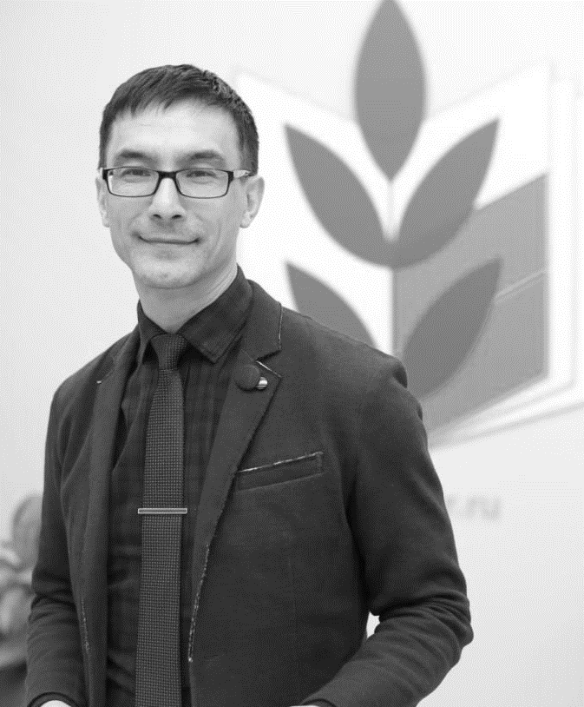



Спасибо за внимание!
научно-методический семинар-практикум
«УПРАВЛЕНИЕ ОБРАЗОВАНИЕМ В ИЗМЕНЯЮЩИХСЯ СОЦИО-КУЛЬТУРНЫХ УСЛОВИЯХ: ТЕНДЕНЦИИ И ПРИОРИТЕТЫ РАЗВИТИЯ»
РОССИЙСКАЯ АКАДЕМИЯ
ОБРАЗОВАНИЯ
ОБЩЕРОССИЙСКИЙ ПРОФСОЮЗ
ОБРАЗОВАНИЯ
МИНИСТЕРСТВО
ОБРАЗОВАНИЯ
КИРОВСКОЙ ОБЛАСТИ
Лекция 4. Эссе. Что скрепляет образовательную систему:
ресурсы профессиональных сообществ
zrais@mail.ru
Загидуллин Раис Рамазанович
заведующий лабораторией проблем непрерывного развития педагогических кадров центра развития педагогического образования Российской академии образования (РАО),
научный руководитель Учебного центра Общероссийского Профсоюза образования,
кандидат педагогических наук, доцент

